Slide 1


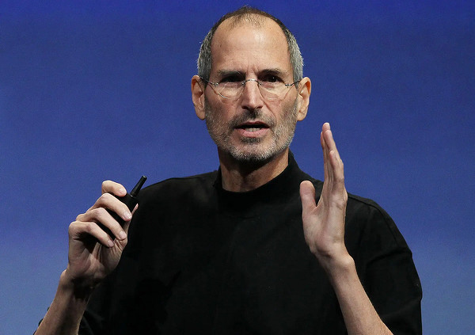
Стив Джобс
американский инженер и предприниматель, сооснователь и генеральный директор американской корпорации Apple Inc. Джобс также является основателем и бывшим генеральным директором студии Pixar

Slide 2
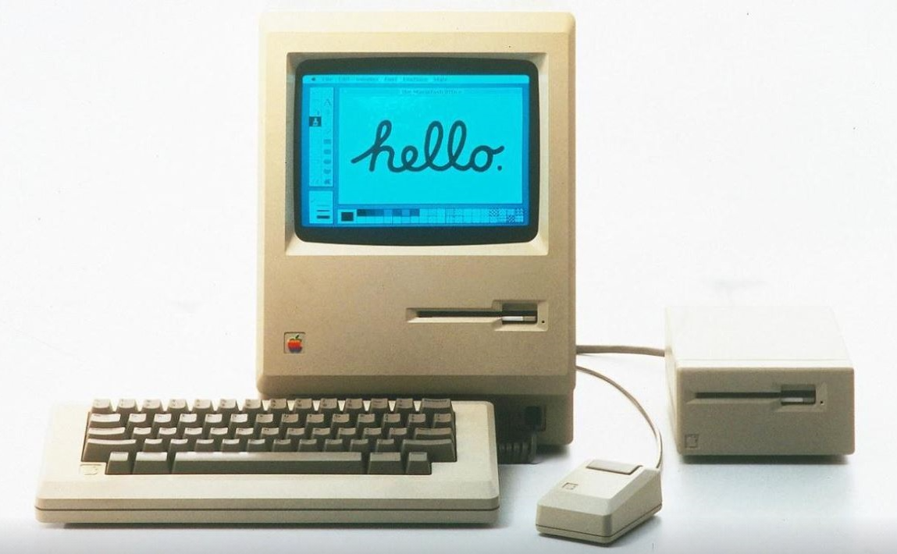
Основание Apple
Стивен Джобс и Стивен Возняк стали основателями компании «Apple». Занимавшаяся производством компьютеров собственной конструкции, она была основана 1 апреля 1976 года, а зарегистрирована официально в начале 1977 года. Автором большинства разработок был Стивен Возняк, тогда как Джобс выступал маркетологом.
Первым персональным компьютером, который представили Стив Джобс и Стив Возняк, был Apple I по цене 666 долларов 66 центов. Впоследствии был создан новый компьютер Apple II. Успех компьютеров Apple I и особенно Apple II сделал Apple ключевым игроком рынка персональных компьютеров.

Slide 3
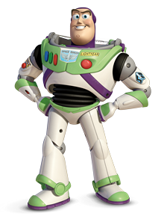

В 1986 г. Стив купил The Graphics Group (позже переименованную в Pixar) у Lucasfilm за 5 миллионов долларов. Хотя оценочная стоимость компании составляла 10 миллионов долларов, в тот момент Джорджу Лукасу нужны были деньги на покрытие расходов по бракоразводному процессу
В 1986 г. Стив купил The Graphics Group (позже переименованную в Pixar) у Lucasfilm за 5 миллионов долларов. Хотя оценочная стоимость компании составляла 10 миллионов долларов, в тот момент Джорджу Лукасу нужны были деньги на покрытие расходов по бракоразводному процессу

Slide 4
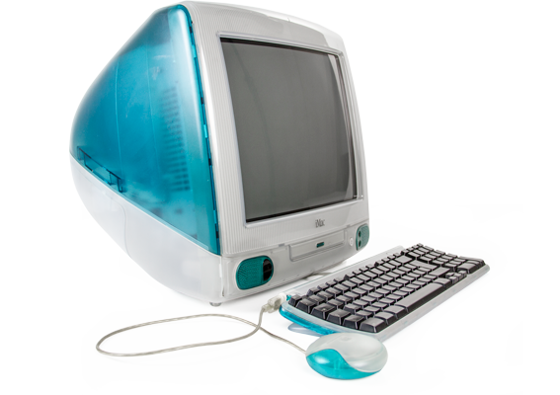
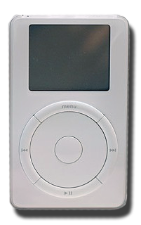
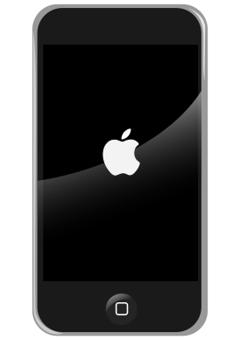
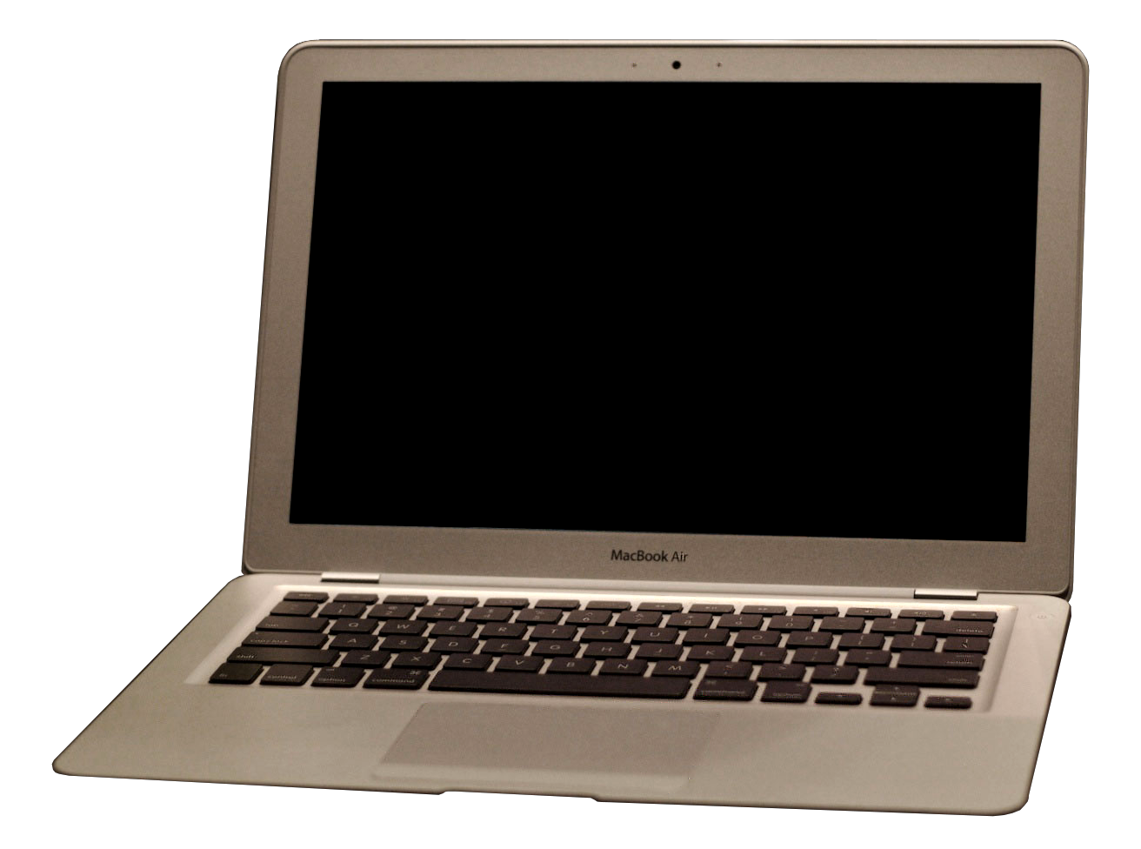
Возвращение в Apple
1997 — Стив Джобс стал временным исполнительным директором Apple, сменив на посту прежнего исполнительного директора Джила Амелио.
1998 —Был представлен новый компьютер iMac.
2001 — Стив Джобс представил первый плеер iPod. Через несколько лет продажа iPod стала основным источником дохода компании.
2003 — создан iTunes Store.
2005 — На конференции разработчиков WWDC 2005 Стив Джобс объявил о начале использования процессоров компании Intel.
2008 — Apple представила второе поколение телефона iPhone 3G.
2008 — Apple представила самый тонкий ноутбук в мире, получивший название MacBook Air.
2010 — Apple представила планшетный компьютер iPad и IPhone 4
2010 — Apple представила 11 дюймовые MacBook Air и обновлённые 13 дюймовые модели.
2011 — Apple представила новое поколение ноутбука MacBook Pro.

